Slide 1
基础数据结构

Slide 2
线段树
线段树是数据结构的一个标杆。
具体而言，就是将每个节点代表一个区间，然后一个节点的两个儿子代表将这个区间对半分开的左右区间。
这样如果我们需要维护的东西如果可以支持快速合并的话，线段树上一个节点的信息就可以快速从两个儿子合并上来。

Slide 3

实现细节
递归到叶子节点一定要返回
编号的分配推荐动态分配，当然也可以静态分配，静态分配可以使用num<<1,num<<1|1,作为num节点的儿子，但是这样会导致多余的空间浪费
有一种分配方法是定义节点的编号为(l+r)|(l！=r)，这样定义比较少见但是不必花费额外的储存空间。

Slide 4
复杂度证明
对于单点的操作复杂度就是树高，而树高是log级别的。
对于区间的操作，因为是连续的一段区间，所以每一层最多会有两个节点被访问，所以复杂度还是log的。

Slide 5
lazy-tag
对于一些区间修改，我们显然不能递归到叶子去单点修改，这时对于一个完整的区间我们就打上一个标记，表示做了这个操作。
标记永久化：打上了标记就不会再动了，适用于一些满足交换律的运算，例如区间加，区间乘之类的
标记下传：有些标记不满足交换律，例如区间赋值等，就不能将标记永久化，这时我们在访问到一个节点时就将该节点的标记下传给它的儿子，这样来保证正确性与复杂度。

Slide 6
值域线段树
原本线段树维护的是数列的一段区间，而值域线段树维护的是数值的一段区间，常常和离散化一起使用。

Slide 7
例题一
今天，小Z来到了回转寿司店，N盘寿司将依次经过他的面前，其中，小Z对第i盘寿司的满意度为Ai。小Z可以选择从哪盘寿司开始吃，也可以选择吃到哪盘寿司为止，他想知道共有多少种不同的选择，使得他的满意度之和不低于L，且不高于R。注意，虽然这是回转寿司，但是我们不认为这是一个环上的问题，而是一条线上的问题。即，小Z能吃到的是输入序列的一个连续子序列；最后一盘转走之后，第一盘并不会再出现一次
n<=1e5,|Ai|<=1e5,0<=L<=R<=1e9

Slide 8
例题二
在数轴上有 n个闭区间 [l1,r1],[l2,r2],...,[ln,rn]。现在要从中选出 m 个区间，使得这 m个区间共同包含至少一个位置。换句话说，就是使得存在一个 x，使得对于每一个被选中的区间 [li,ri]，都有 li≤x≤ri。
对于一个合法的选取方案，它的花费为被选中的最长区间长度减去被选中的最短区间长度。区间 [li,ri] 的长度定义为 ri−li，即等于它的右端点的值减去左端点的值。
求所有合法方案中最小的花费。如果不存在合法的方案，输出 −1。
n<=5e5,m<=2e5,0<=li<=ri<=1e9

Slide 9
例题三
给定一棵有n个节点的无根树和m个操作，操作有2类：
1、将节点a到节点b路径上所有点都染成颜色c；
2、询问节点a到节点b路径上的颜色段数量（连续相同颜色被认为是同一段），
如“112221”由3段组成：“11”、“222”和“1”。
请你写一个程序依次完成这m个操作。

Slide 10
例题四
小新经常陪小白去公园玩，也就是所谓的遛狗啦…在小新家附近有一条“公园路”，路的一边从南到北依次排着n个公园，小白早就看花了眼，自己也不清楚该去哪些公园玩了。一开始，小白就根据公园的风景给每个公园打了分-.-。小新为了省事，每次遛狗的时候都会事先规定一个范围，小白只可以选择第a个和第b个公园之间（包括a、b两个公园）选择连续的一些公园玩。小白当然希望选出的公园的分数总和尽量高咯。同时，由于一些公园的景观会有所改变，所以，小白的打分也可能会有一些变化。 那么，就请你来帮小白选择公园吧。
n<=5e5,m<=1e5

Slide 11
树状数组
直观来说就是线段树去掉右儿子
树状数组不是像线段树一样维护一个区间，而是维护一个前缀，这样的话考虑如果是在线段树上我们要求一个前缀，如果用到了某一个点的右儿子，那么一定用到了它的左儿子，这样我们直接用这个点就可以了，所以在维护前缀的时候右儿子是没有必要存在的。

Slide 12
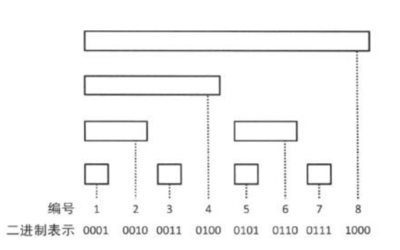
树状数组
删掉所有右儿子之后，我们将所有节点对应到数轴上就变成了这个样子。

Slide 13
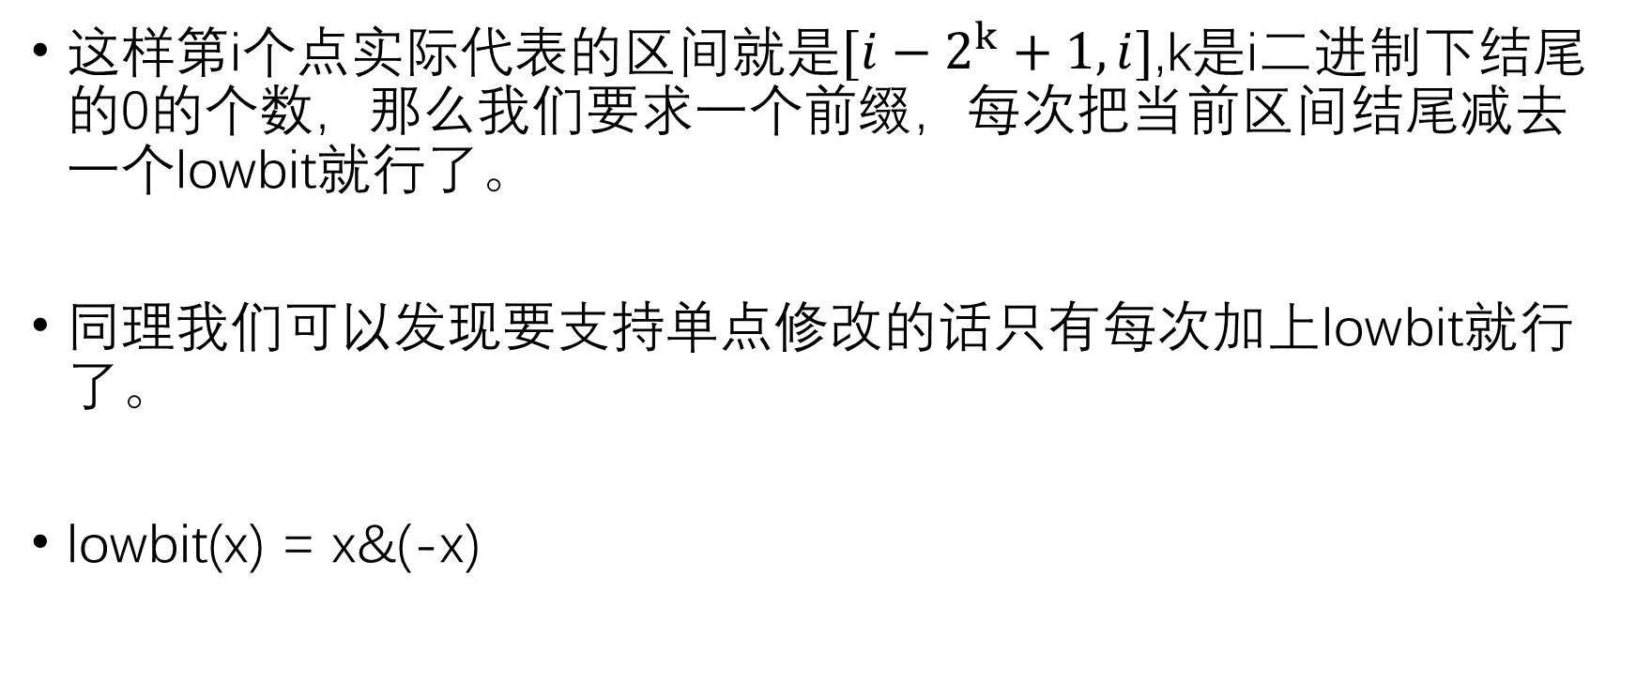
树状数组
这样第i个点实际代表的区间就是$[i−2^{k}+1,i]$,k是i二进制下结尾的0的个数，那么我们要求一个前缀，每次把当前区间结尾减去一个lowbit就行了。
同理我们可以发现要支持单点修改的话只有每次加上lowbit就行了。
lowbit(x) = x&(-x)

Slide 14
例题一
给你一个1-n的排列，问这个排列有多少对逆序对。
n<=2e5

Slide 15
例题二
LYK有一个长度为n的序列a。他最近在研究平均数。
他甚至想知道所有区间的平均数，但是区间数目实在太多了。
为了方便起见，你只要告诉他所有区间(n*(n+1)/2个区间)中第k大的平均数就行了。
n<=100000

Slide 16
例题三
给你一个长度为n的数列ai，总共有m个询问，每次询问[l,r]区间内所有出现了偶数次的数的异或和。
n,m<=500000,1<=ai<=1e9

Slide 17
分块
我们称之为优化的暴力，由于线段树的前提是能满足区间加法，即能快速合并，而树状数组再次之上还要满足区间减法。就导致有一些题目难以用这种分治数据结构来处理，比如说维护众数这块硬骨头。
同样的在考场上短时间内我们可能难以想到一些需要奇技淫巧来维护的东西，这种时候就可以考虑分块来做。

Slide 18
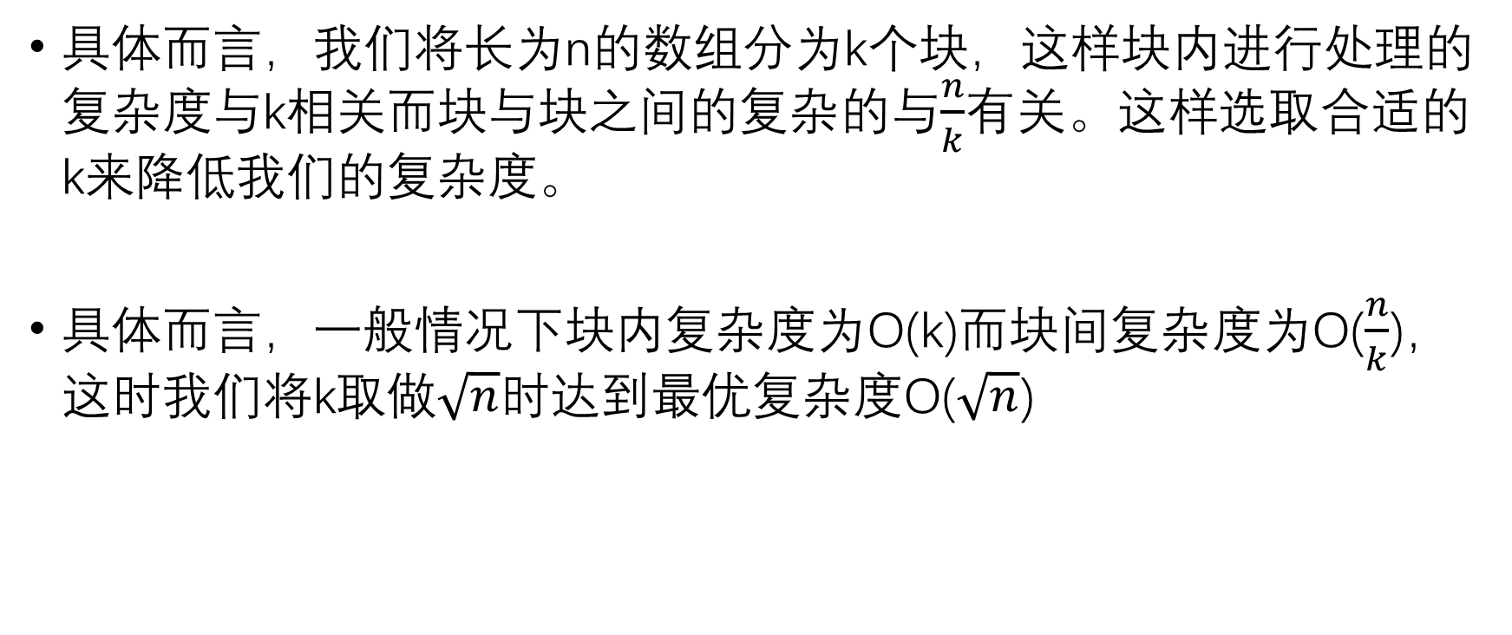
分块
具体而言，我们将长为n的数组分为k个块，这样块内进行处理的复杂度与k相关而块与块之间的复杂的与$\frac{n}{k}$有关。这样选取合适的k来降低我们的复杂度。
具体而言，一般情况下块内复杂度为O(k)而块间复杂度为O($\frac{n}{k}$)，这时我们将k取做$\sqrt{n}$时达到最优复杂度O($\sqrt{n}$)

Slide 19
例题一
给你一个长为n的数组，m次询问，每次询问[l,r]内的众数。
n<=50000

Slide 20
例题二
给你长为n的一个序列，每个序列有一个值。支持两种操作: 1.区间加减。 2.区间查询比C小的数的个数。
共有m次操作
n<=1000000，m<=4000

Slide 21
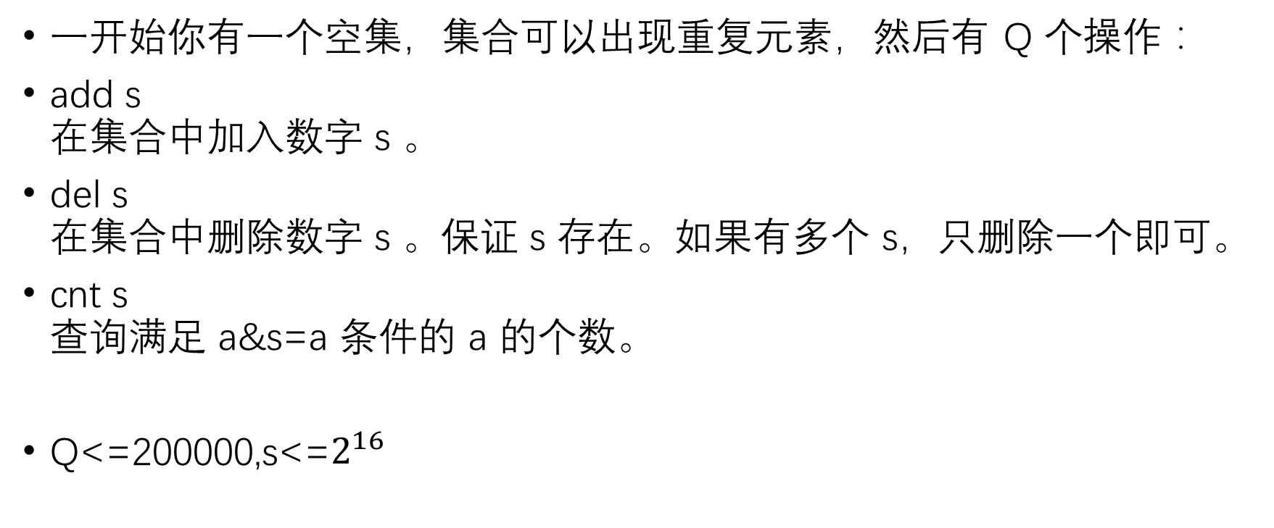
例题三
一开始你有一个空集，集合可以出现重复元素，然后有 Q 个操作：
add s 在集合中加入数字 s 。
del s 在集合中删除数字 s 。保证 s 存在。如果有多个 s，只删除一个即可。
cnt s 查询满足 a&s=a 条件的 a 的个数。
Q<=200000,s<=$2^{16}$

Slide 22
光说不练假把式
以下题目就交给各位独立思考完成，虽然都是讲过的…
bzoj1756
bzoj2243
cf703D
bzoj3343
bzoj2724

